Slide 1

DEPARTAMENTO DE CIENCIAS DE LA ENERGÍA Y MECÁNICA
CARRERA DE INGENIERÍA MECÁNICA
TESIS PREVIO A LA OBTENCIÓN DEL TÍTULO DE INGENIERO MECÁNICO

Slide 2
TEMA: DISEÑO, CONSTRUCCIÓN E IMPLEMENTACIÓN DE UN SISTEMA AUTOMATIZADO PARA CALENTAMIENTO DE AGUA MEDIANTE ACEITE TÉRMICO PARA LA EMPRESA CHOVA DEL ECUADOR S.A
AUTORES: CRESPO SÁENZ, PATRICIO XAVIER
MANCHENO AYALA, ESTEBAN SEBASTIÁN
DIRECTOR: ING. FERNÁNDEZ, EDGARDO
CODIRECTOR: ING. POZO, JAVIER

Slide 3

ANTECEDENTES DE CHOVA DEL ECUADOR S.A.
Chova del Ecuador es una empresa que produce y comercializa productos asfálticos para la impermeabilización.
Cuenta con dos plantas de producción, las mismas que están ubicadas en Cashapamba y en Pintag (Inga).
Los productos que ofrecen son:
Láminas impermeabilizantes para cubiertas
Emulsiones y productos asfálticos para aplicaciones viales
Paneles aislantes prefabricados para la construcción
Canales metálicos y bajantes de agua
Tejas para cubiertas
Revestimientos líquidos para impermeabilización
Láminas para cubiertas ecológicas (terrazas ajardinadas)

Slide 4
Planta el inga
Funciona la planta de emulsiones asfálticas
Disposición de las instalaciones:
Área de calderos
Área de control
Área de tanques de solución jabonosa y ácido
Área de tanques de asfalto
Área de tanques de emulsión asfáltica
Tanque de almacenamiento de agua

Slide 5
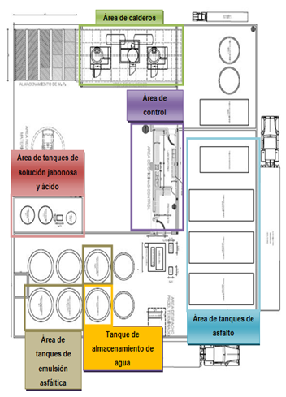

Slide 6
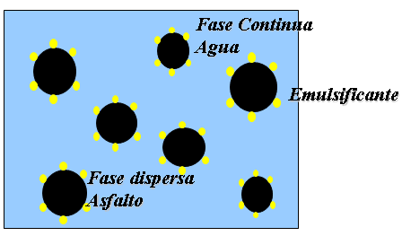
EMULSIONES ASFÁLTICAS
Asfalto
(50-70%)
Agua
(30-45%)
Emulsificante
(0.2-2,5%)
+
+

Slide 7
PROCESO DE FABRICACIÓN DE EMULSIONES ASFÁLTICAS
Solución Jabonosa
Manufactura (Molino coloidal)
Se realiza un corte o cizalladura en el molino coloidal formando una dispersión de las partículas.
Temperatura del asfalto, debe encontrarse normalmente entre 125ºC y 143ºC
Asfalto
Se prepara mezclando agua, emulsificante y ácido. Temperatura de la solución 28 a 32°C

Slide 8
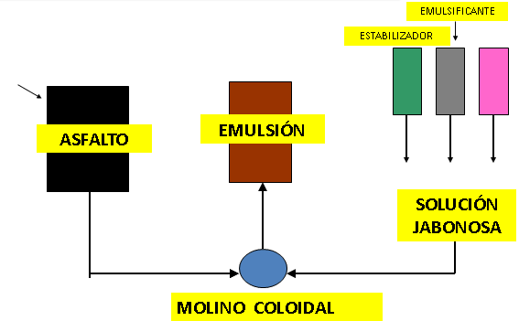

Slide 9
ANTECEDENTES DEL PROYECTO
El calentamiento de agua se lo realiza a través de un serpentín ubicado dentro de los tanques de solución jabonosa, el proceso demora cerca de 2.5 a 3 horas para llegar a la temperatura requerida de 28 a 32 °C, en 1000 galones de agua, volumen que es utilizado en la elaboración de emulsiones asfálticas.

Slide 10
DEFINICIÓN DEL PROBLEMA
Serpentín como dispositivo de calentamiento de agua
Tiempo de calentamiento de agua
Cuello de botella en el proceso productivo

Slide 11
OBJETIVO GENERAL
Diseñar, construir e implementar un sistema automatizado para calentamiento de agua mediante aceite térmico en la empresa Chova del Ecuador S.A

Slide 12
OBJETIVOS ESPECÍFICOS
Determinar las diversas alternativas de intercambiadores de calor para el calentamiento de agua.
Construir e implementar el sistema seleccionado y realizar pruebas de fuga y de funcionamiento para el correcto desempeño.
Instrumentar el sistema diseñado.
Diseñar un sistema tecnológico eficaz para mejorar el proceso de calentamiento de agua.
Disminuir el tiempo de calentamiento de agua
Simular el sistema mediante un software computacional para verificar su comportamiento.
Realizar un análisis económico y financiero del proyecto.

Slide 13
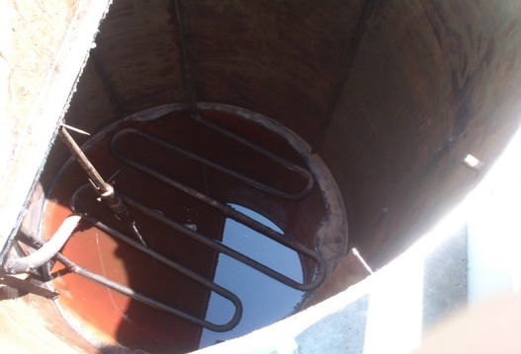
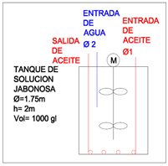
CALENTAMIENTO ACTUAL DE AGUA mediante el uso del serpentín

Slide 14
TEMPERATURA INICIAL DE AGUA
Toma de datos | Temperatura inicial de agua (°C)
1 | 16,1
2 | 15,9
3 | 17,0
4 | 15,4
5 | 16,9
6 | 17,6
7 | 15,7
8 | 16,3
9 | 17,8
10 | 15,6
Promedio | 16,43
La temperatura promedio de agua almacenada en los tanques es de 16,43°C

Slide 15
TIEMPOS DE CALENTAMIENTO DE AGUA MEDIANTE EL USO DEL SERPENTÍN
Volumen: 1000 galones
Número de producción | Tiempo de calentamiento (minutos)
1 | 155
2 | 172
3 | 166
4 | 150
5 | 161
6 | 180
7 | 159
8 | 169
9 | 152
10 | 175
Promedio | 163,9
Proceso que ocurre a un promedio de 163,9 minutos es decir 2 horas – 43 minutos – 54 segundos para elevar la temperatura de agua de 28 a 32°C

Slide 16
Temperaturas de aceite térmico
Ítem | Tiempo (min) | Temperatura de retorno de aceite térmico al caldero (°C) | Temperatura de salida de aceite térmico del caldero (°C)
1 | 5 | 210,6 | 215,3
2 | 10 | 211,2 | 213,5
3 | 15 | 212,2 | 216,1
4 | 20 | 209,7 | 214,2
5 | 25 | 212,4 | 216,1
6 | 30 | 211,7 | 214,7
7 | 35 | 210,1 | 213,5
8 | 40 | 211,0 | 214,8
9 | 45 | 210,9 | 215,1
10 | 50 | 212,1 | 213,2
11 | 55 | 211,1 | 215,4
12 | 60 | 210,1 | 213,5
Promedio |  | 211,09 | 214,61
La temperatura de aceite térmico promedio a la salida del caldero es de 214,61°C y la de retorno es de 211,09°C

Slide 17
PARÁMETROS DE DISEÑO
Tiempo estimado de calentamiento de agua | 40 minutos
Temperatura de salida de aceite térmico del caldero (°C) | 214 °C
Temperatura de retorno de aceite térmico al caldero (°C) | 150 °C
Temperatura inicial de agua (°C) | 16°C
Temperatura final de agua (°C) | 28 - 32°C

Slide 18

Calor disponible para el calentamiento de agua
Fluido caliente | mat (kg/s) | Toat (ºC) | Tfat (ºC) | Tp (ºC) | Cpat kJ/kgºC | ρat kg/m³ | Cat m³/h
Aceite térmico | 13,74 | 214 | 150 | 182 | 2,48 | 7,61 | 65

Slide 19

CALOR REQUERIDO PARA EL CALENTAMIENTO DE AGUA
Fluido frío | mag (kg/s) | Toag (ºC) | Tfag (ºC) | Tp (ºC) | Cpag kJ/kgºC | ρag kg/m³ | tiempo min | Vag Gal | Cag m³/h
Agua | 1,579 | 16 | 32 | 297 | 4,18 | 1000 | 40 | 1000 | 5,685
El calor disponible es de 2,181 x 10³ KW y el requerido para calentar agua es de 105,62 KW, el proyecto para calentar agua es factible

Slide 20
ALTERNATIVAS DE DISEÑO
Alternativa A
Gases de escape como medio calefactor, y serpentín como dispositivo de transferencia.
Alternativa B
Aceite térmico como medio calefactor, intercambiador de calor de tubos concéntricos como dispositivo de transferencia.
Alternativa C
Aceite térmico como medio calefactor, intercambiador de tubo y coraza como dispositivo de transferencia

Slide 21
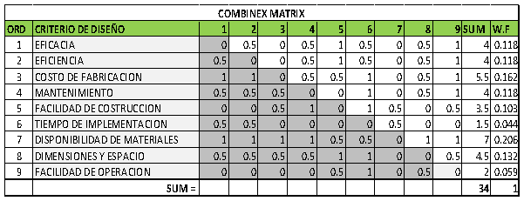
Matriz combinex
1 = mayor importancia
0,5= igual importancia
0= menor importancia

Slide 22
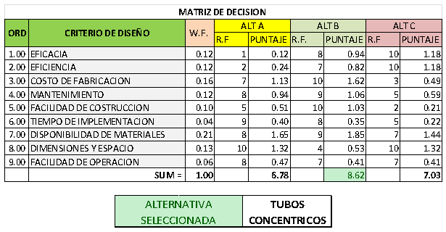
MATRIZ DE DECISIÓN

Slide 23


INTERCAMBIADOR DE CALOR DE TUBOS CONCÉNTRICOS
Longitud requerida
Por lo tanto se necesitan conectar 4 horquillas de 4.5m, con longitud efectiva de 2,25 m

Slide 24




CAÍDA DE PRESIÓN EN EL INTERCAMBIADOR DE CALOR
DETALLE | ESPACIO ANULAR | TUBO INTERIOR
Caída de presión en tubería
Caída de presión a la entrada y salida del ánulo
Caída de presión total
La caída de presión no debe superar los 10 PSI, según la norma TEMA

Slide 25

DISEÑO MECÁNICO.- ESPESOR MÍNIMO DE TUBERÍAS
Donde:
P= Presión de diseño (agua- 30PSI y aceite térmico 99.47PSI)
D= Diámetro exterior de la tubería
S= Resistencia del material (agua-ASTM A53 y aceite térmico- ASTM A106B)
E= Factor de eficiencia del punto de soldadura de la tubería (E=1)
Y= Coeficiente (Y=0.4)
CA= Corrosión admisible (CA=1/8)

Slide 26
Fluido | Diámetro Nominal (plg) | Espesor mínimo requerido (plg) | Espesor tabulado en tablas (plg) | Cédula
Intercambiador de calor
Agua | 3 | 0,128 | 0,216 | 40
Aceite | 2 | 0,131 | 0,154 | 40
Líneas de alimentación
Agua | 2 | 0,127 | 0,154 | 40
Aceite | 1 | 0,128 | 0,133 | 40
Para las líneas de alimentación y para el intercambiador de calor se deben utilizar tuberías con cédula 40 en los diámetros especificados y materiales ASTM A53 y ASTM A106B para la tubería de agua y aceite térmico respectivamente.

Slide 27

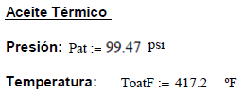
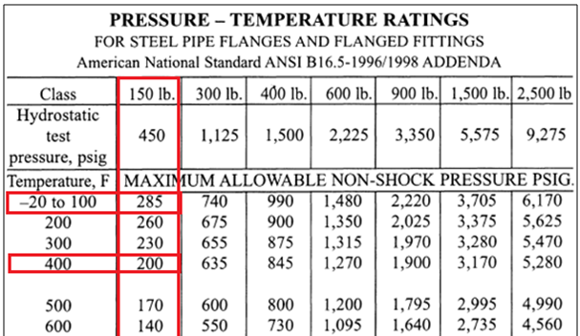
DISEÑO MECÁNICO.- cálculo de la clase de presión de brida
Para el intercambiador de calor y para las líneas de alimentación se requieren de bridas clase 150 PSI

Slide 28
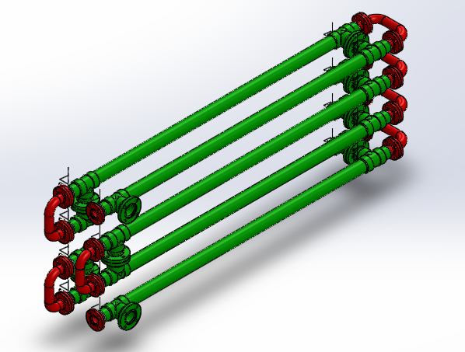
DISEÑO ESTRUCTURAL DEL INTERCAMBIADOR DE CALOR
No debe sobrepasar:
Altitud = 2.50 m
Largo 3.20 m
Ancho 80 cm

Slide 29
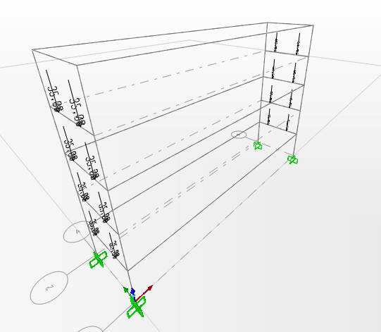
SIMULACIÓN.- SOPORTE DE TUBERÍA
Carga muerta
A estos valores se considera el peso de accesorios y un factor de seguridad del 25%, es decir:
Carga muerta = 55,31 x 1,25 = 69,14 kg ≈ 70 kg
  Tubería de 2” (L=2.80m): 20.95 kg
  Tubería de 3” (L=2.25m): 34.36 kg
  Total tubos: 55.31 kg

Slide 30
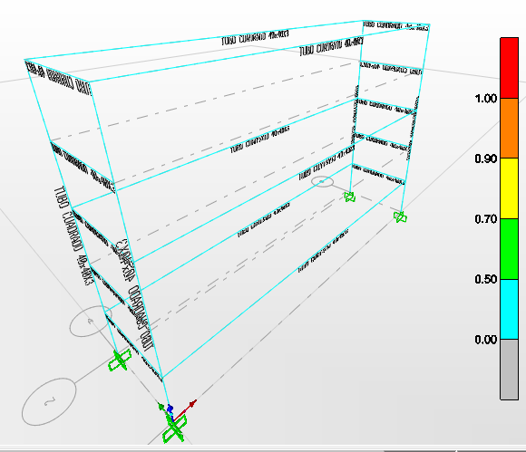
Carga viva
A estos valores se considera el peso de accesorios y un factor de seguridad del 25%, es decir:
Carga muerta = 9,78 x 1,25 = 13 kg
  Carga viva de aceite: 4.49 kg
  Carga viva de agua: 5.29 kg
  Total líquidos: 9.78 kg
El perfil adecuado seleccionado por SAP ha sido un tubo estructural cuadrado de 40 x 40 x 3 mm para columnas, y 30 x 30 x 2 mm para travesaños, pero por estética se uso tubo de 40 x 40 x 3 mm para toda la estructura

Slide 31
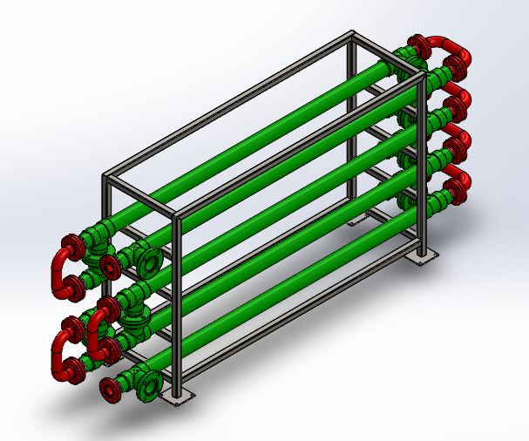
Intercambiador en 3D

Slide 32
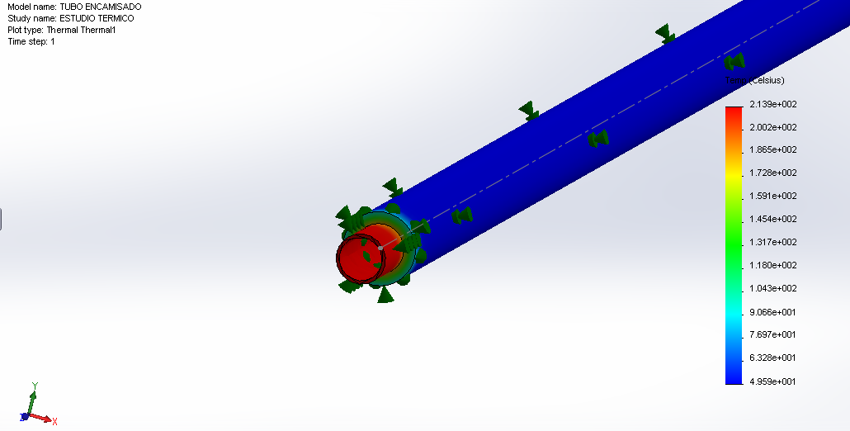
SIMULACIÓN TÉRMICA
Distribución de temperaturas
Del gráfico se puede observar en la escala de colores que el tubo interno se mantiene a 214 °C, mientras que debido a la convección, es decir el intercambio de calor mismo, el tubo externo llega a los 50°C.

Slide 33
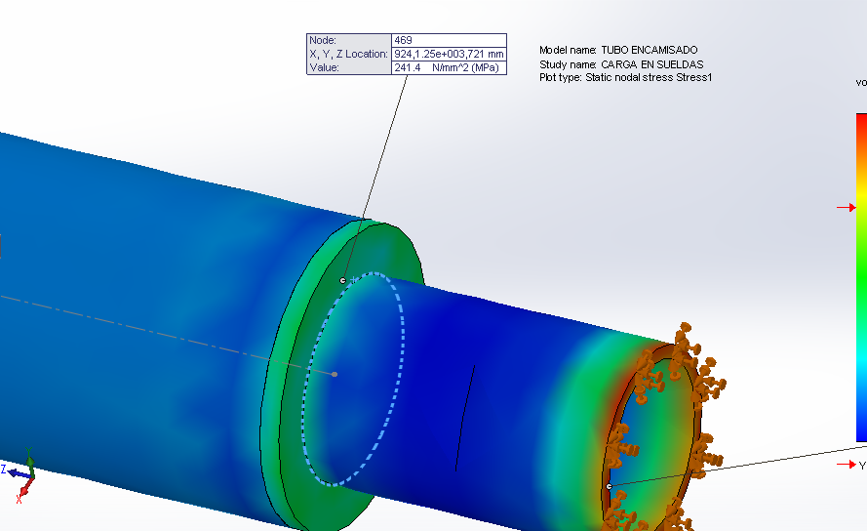
Esfuerzo de Von Misses
Tomando los puntos soldados como puntos críticos se observa una flexión de membrana en el anillo soldado. El esfuerzo máximo es de 240MPa, valor que no supera el límite elástico de 620,4MPa.

Slide 34
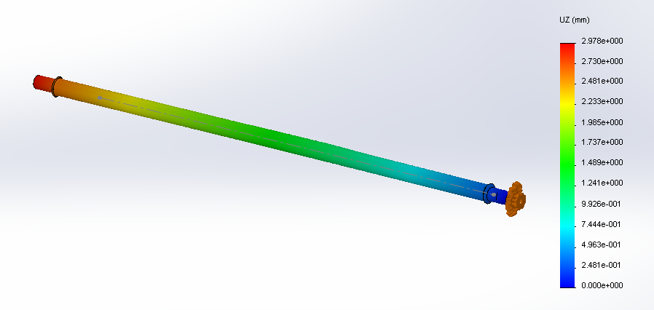
Desplazamientos lineales
Los desplazamientos muestran un máximo de 3 mm, que es un valor representativo para una deformación lineal.

Slide 35



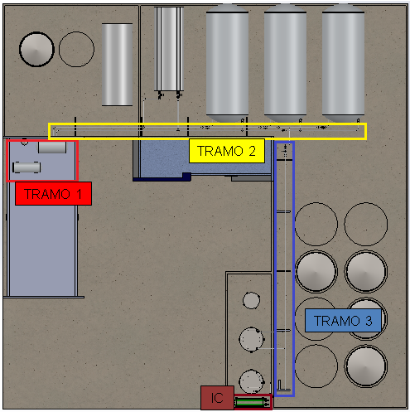
CAÍDA DE PRESIÓN.- Líneas de aceite térmico
Pérdidas lineales
Pérdidas singulares

Slide 36
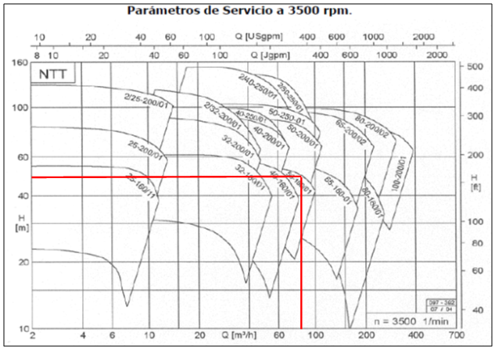
CAÍDA DE PRESIÓN TOTAL DE ACEITE TÉRMICO (MH2O)
TRAMO 1 | 10,192
TRAMO 2 | 28,153
TRAMO 3 | 13,983
TOTAL | 52,329
La bomba para aceite térmico Allweiler NTT-50-160/01/260 con motor de 15hp a 3500 rpm puede vencer la caída de presión y cumple con el caudal nominal de 85 m³/h

Slide 37
CAÍDA DE PRESIÓN.- Líneas de AGUA
CAIDA DE PRESIÓN EN LA LÍNEA DE AGUA
Pérdidas lineales
Caída de presión tubería de 2plg (mH2O) |  | 0,732
Caída de presión tubería de 1-1/2plg (mH2O) |  | 0,286
Caída de presión total en tuberías (mH2O) |  | 1,017
Pérdidas singulares
Caída de presión total por accesorios (mH2O) | 12,043
Pérdidas totales
Caída de presión total en el tramo (mH2O) | 13,060

Slide 38
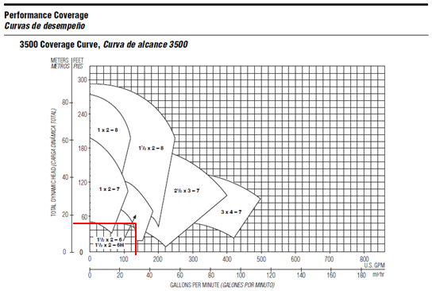
La bomba de agua Goulds 3656 1 ½-2-6 con motor de 3hp a 3500 rpm puede vencer la caída de presión y proporciona un caudal de 100 GPM

Slide 39
ESPESOR DE AISLANTE TÉRMICO
Cañuela | Fibra de vidrio rígida preformada, de condiciones similares a un tubo rígido hecho de fibras de vidrio aglomeradas con resinas termoendurecibles, como medias cañas para aislar sistemas de tuberías que transportan fluidos calientes tales como, vapor, aceite térmico, bunker, calefacción, enfriamiento, agua caliente, etc. Protegido con lámina de aluminio liso de 0,50 mm de espesor, aleación 1100, temple H-14, uniones traslapadas y boceladas, aseguradas con tornillos colepato # 8 x ½".
Conductividad Térmica | 0,038 W/ºC*m². Valor típico (0,24 BTU.in/h.ºf.ft2) a 75ºf ASTM C518.
Temperaturas mínimas y máximas | Se utiliza entre 120ºC hasta 540ºC (1000ºF) ASTM C411
Absorción de humedad | Máximo 0,2% en volumen 96 horas a 49ºC (120ºF) y 95% de humedad relativa.
Integridad estructural | No es afectado ni deteriorado al estar sometido a condiciones severas de temperatura y vibración

Slide 40

A
B
Espesor de aislante (plg) | 0,91280602
Espesor de aislante (m) | 0,02318527
Radio aislante (m) | 0,05318527
Radio lámina aluminio (m) | 5,37E-02
A (W/m) | 7,66E+01
R1(°C m/W) | 3,43E-03
R2(°C m/W) | 0,00037645
R3(°C m/W) | 2,39814731
R4(°C m/W) | 6,28E-06
R5(°C m/W) | 1,31E-01
B (W/m) | 7,66E+01
El flujo de calor tanto en A como en B son iguales con un espesor de fibra de vidrio de 0,9128plg. Debido a que en el mercado no se va a encontrar la fibra al espesor calculado se aproxima al inmediato superior, con lo que el espesor de aislante térmico es de 1plg.

Slide 41
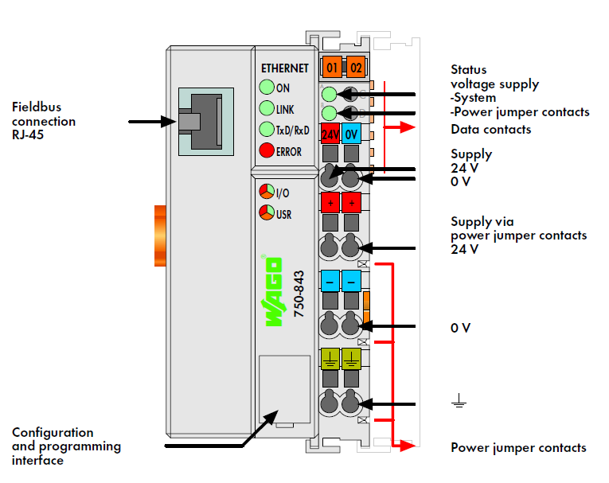
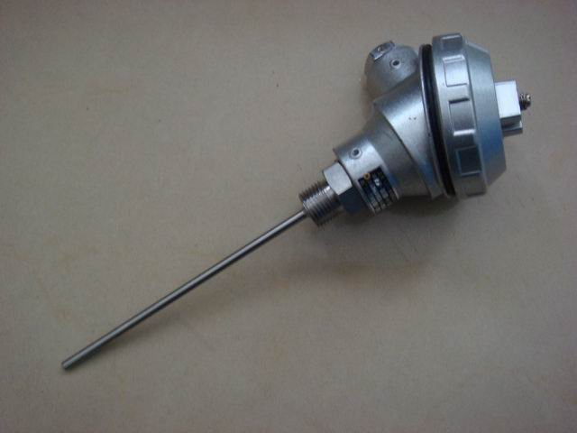
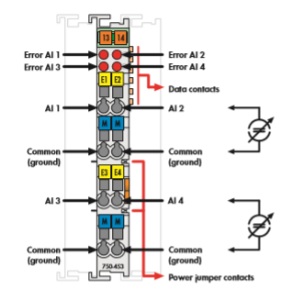
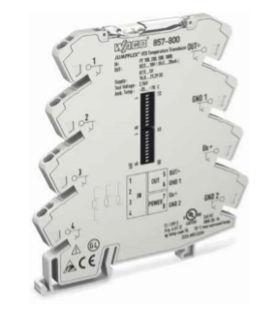
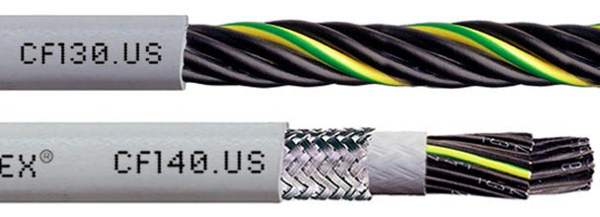
CONTROL AUTOMÁTICO DEL SISTEMA
RTD.- PT100 de 3 hilos, 100mm de sonda, 1/2plg NPT macho
PLC WAGO 750-843
Cable de Mando PVC de 3 y 12 hilos, Chainflex CF130
Módulo Analógico
Convertidor de 4-20mA

Slide 42
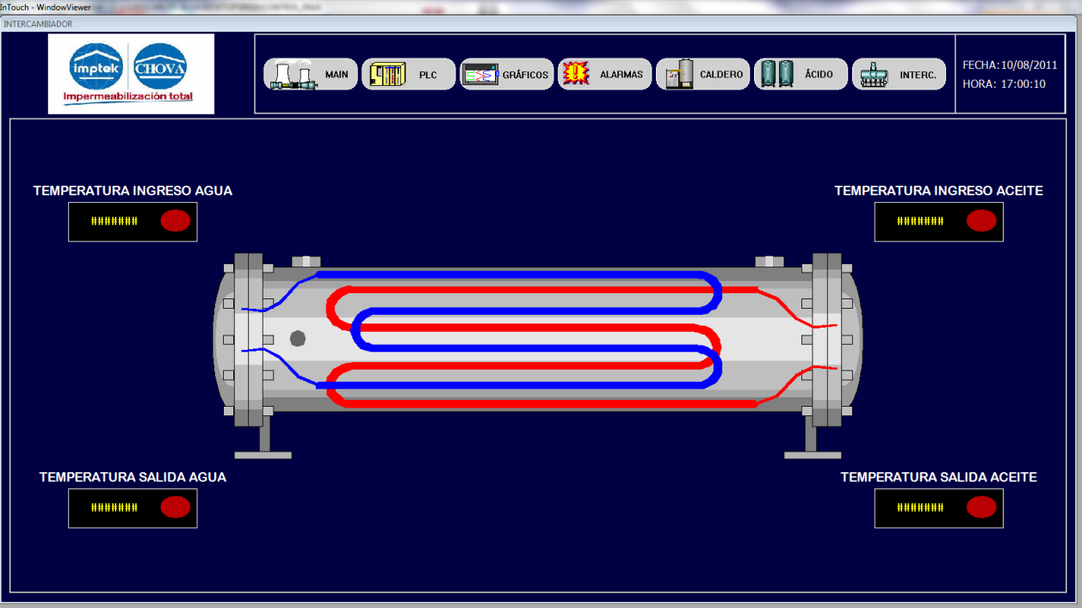
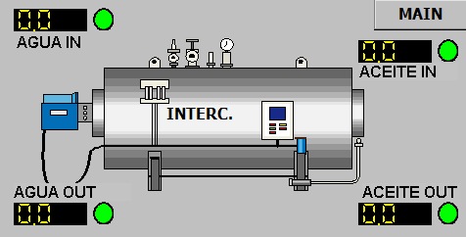
INTERFAZ GRÁFICA
HMI
Intouch de Wonderware
Los datos que proporciona estas ventanas son:
temperatura de entrada de agua
temperatura de salida de agua
temperatura de entrada de aceite
temperatura de salida de aceite

Slide 43
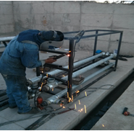
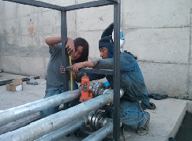
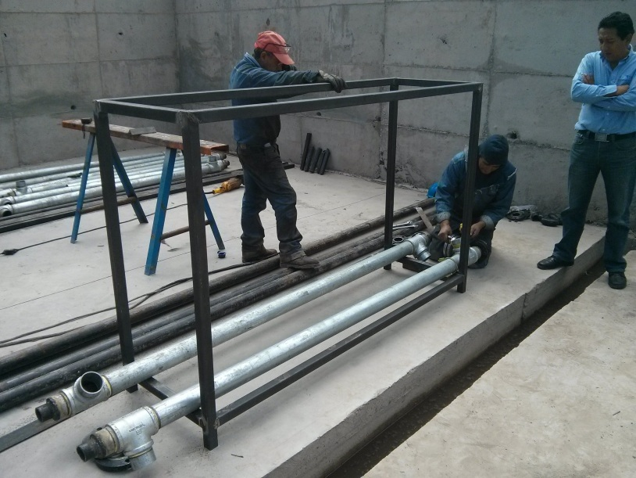
CONSTRUCCIÓN DE LA ESTRUCTURA

Slide 44
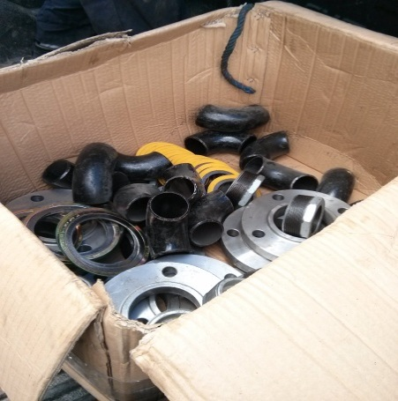
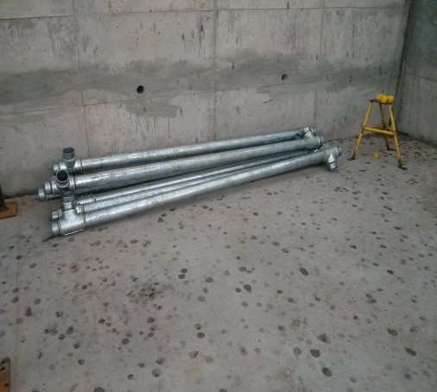
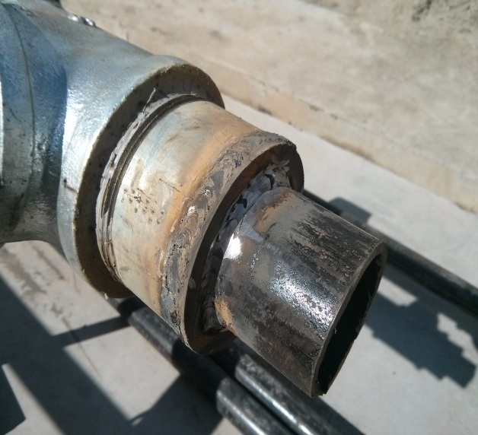
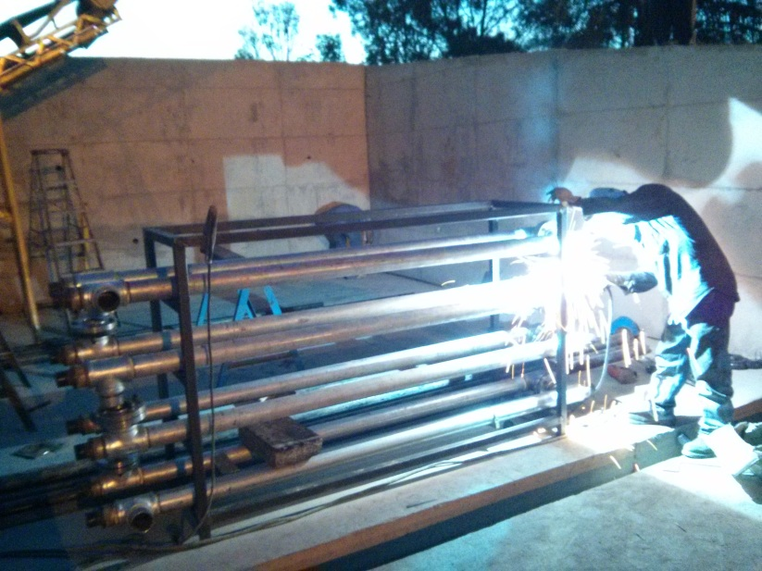
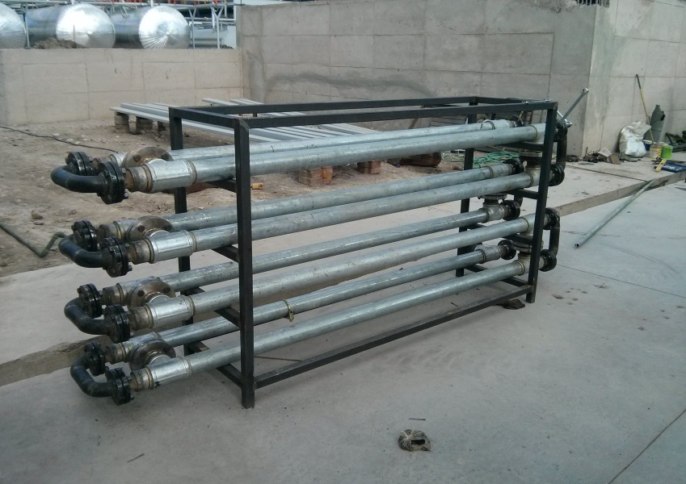
CONSTRUCCIÓN DEL INTERCAMBIADOR DE CALOR

Slide 45
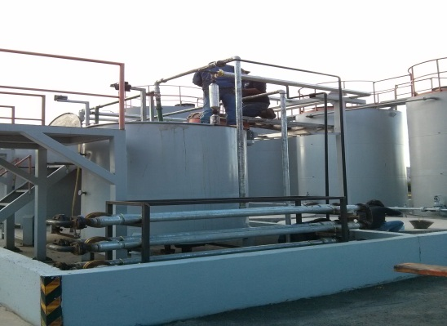
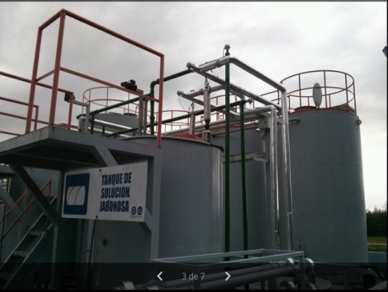
CONSTRUCCIÓN E INSTALACIÓN LÍNEAS DE ALIMENTACIÓN

Slide 46
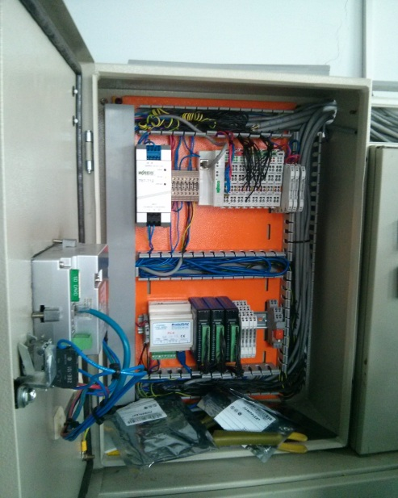
MONTAJE DE LA INSTRUMENTACIÓN

Slide 47

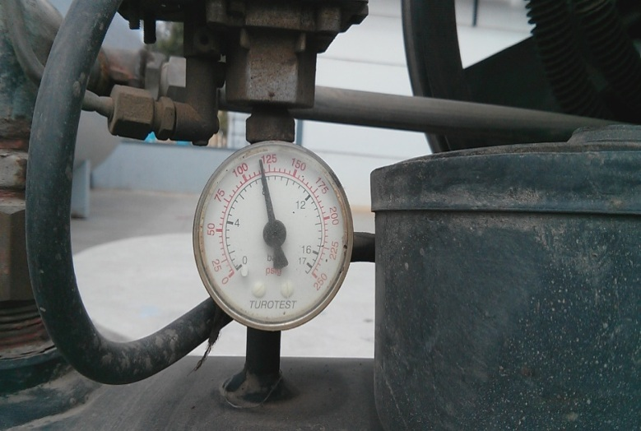
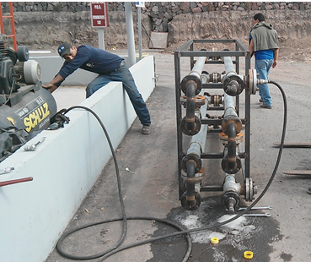
PRUEBA NEUMÁTICA
La presión de diseño para la tubería de agua es de 30 PSI y la de aceite térmico es de 99,47 PSI, escogiendo la presión más alta de trabajo que es para la línea de aceite térmico, la presión neumática es de 109,417 PSI.

Slide 48
ADQUISICIÓN Y VALIDACIÓN DE DATOS
Item | Descripción | Valor Analítico | Valor Intouch | Valor HMI | Error % Analítico vs Intouch | Error % Analítico vs HMI
1 | Temp. de aceite térmico al ingreso al IC (°C) | 214 | 214,14 | 214,3 | 0,0653 % | 0,1166%
2 | Temp. de aceite térmico a la salida al IC (°C) | 150 | 150,10 | 150,2 | 0,0666 % | 0,1530 %
3 | Temp. de agua al ingreso al IC (°C) | 16 | 16,78 | 16,9 | 4,6483 % | 4,8185 %
4 | Temp. de agua a la salida del IC (°C) | 32 | 31,96 | 31,9 | -0,1251% | -0,407%

Slide 49
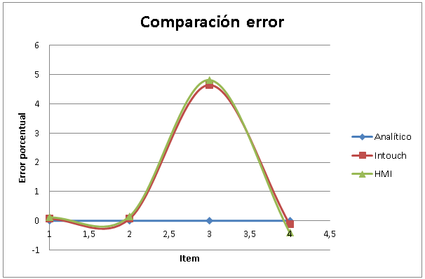
Comparación de los errores porcentuales de los datos analíticos con los experimentales tomados en el Intouch y HMI.

Slide 50
Ítem | Descripción | Valor Analítico | Valor adquirido | Error % Analítico vs Adquirido
1 | Tiempo de llenado (min) | 40 | 39,2 | -2,04 %
2 | Temperatura de agua en el tanque de solución jabonosa (°C) | 32 | 30,72 | -4,16%
El error entre el valor adquirido y el diseñado en los tiempos de llenado se debe en el número de vueltas que debe el operador manipular la válvula de compuerta de ingreso de agua al intercambiador de calor para reducir el caudal.
El error en el valor de las temperaturas de agua en el tanque, es porque en el proceso de emulsiones asfálticas el fluido debe encontrarse en el rango de 28 a 32°C

Slide 51
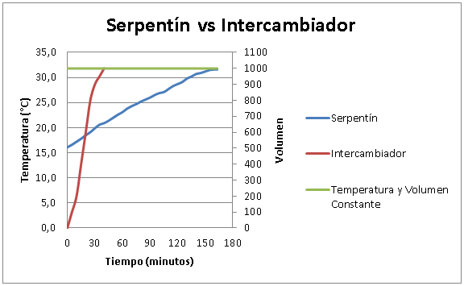
COMPARACIÓN ENTRE EL SERPENTÍN Y EL INTERCAMBIADOR DE CALOR

Slide 52
ANÁLISIS FINANCIERO
COSTOS TOTALES
Costos de materiales directos | $8.528,67
Costos de mano de obra directa | $2.625,00
TOTAL | $11.153,67
Chova del Ecuador S.A. presupuestó para este proyecto el valor de $12.000.00, alcanzado los costos totales el valor $11.153,67

Slide 53
Análisis económico.- CAPACIDAD DE LA PLANTA
Descripción | Serpentín | Intercambiador | Unidad
Tiempo de calentamiento de agua | 2,73 | 0,66 | h
Tiempo de agregado de emulsificante | 1 | Se realiza mientras se calienta | h
Tiempo molino coloidal | 2 | 2 | h
Tiempo total | 5,73 | 2,66 | h
Volumen de Producción | 6000 | 6000 | gal
Producciones en un día | 4 | 9
Galones por día | 24000 | 54000 | gal
La capacidad de la planta se incrementó de 24000 a 54000 galones por día

Slide 54
Análisis económico.- INDICADORES ECONÓMICOS
Ahorro por combustible
Quemador Baltur TP130
Consumo diario | 200 | gal
Horas | 24 | h
Consumo medio | 8,333333333 | gal/h
Costo galón diésel | $ 1,03 | $/gal
Costo por hora quemador | $ 8,58 | $/h
Producciones por mes | 16,00 | prod/mes
Disminución de uso por producción | 2,07 | h/prod
Ahorro por producción | $ 17,77 | $/prod
Ahorro mensual | $ 284,28 | $/mes
Ahorro anual | $ 3.411,36 | $/año
Costo de mano de obra
Sueldo | $ 318,00 | mensuales
Horas Mes | 160 | mensuales
Hora Hombre | $ 1,99 | $/h
Producciones por Mes | 16,00 | prod/mes
Disminución de Uso por producción | 2,07 | h/prod
Ahorro | $ 4,11 | $/prod
Ahorro Mensual | $ 65,83 | $/mes
Ahorro anual | $ 789,91 | $/año
Ahorro total anual | $ 4.201,27 | $/año

Slide 55
Año | Ingresos | Egresos | Flujo de caja
0 | 0,00 | 11.153,67 | -11.153,67
1 | 4.201,27 | 0,00 | 4.201,27
2 | 4.201,27 | 0,00 | 4.201,27
3 | 4.201,27 | 0,00 | 4.201,27
4 | 4.201,27 | 0,00 | 4.201,27
5 | 4.201,27 | 0,00 | 4.201,27
6 | 4.201,27 | 0,00 | 4.201,27
Total | 25.207,62 | 11.153,67
TMAR | 12%
VAN | 6.119,47
TIR | 30%
B/C | 2,26%
PRI | 2,65 | 2 años 7 meses 26 días
En base a los indicadores económicos se determina que este proyecto es rentable para la empresa y producirá ganancias.

Slide 56
Análisis económico.- INDICADORES DE PRODUCCIÓN
Mejora en costo de hora hombre
Año | Emulsión | HH | Indicador | Mejora
(u) | (kg) | hora | (kg/USD) | %
2010 | 461698.45 | 74.00 | 1386.48 | -
2011 | 461698.45 | 74.00 | 1386.48 | 0%
2012 | 135074.00 | 26.00 | 1154.48 | -17%
2013 | 1563780.20 | 243.00 | 1430.07 | 24%
En el año 2013 se implementó el intercambiador de calor, existiendo un 24 % de mejora en costos de hora hombre, es decir, un dólar de mano de obra produce mayor masa de producción.

Slide 57
Mejora en consumo de combustible
Año | Emulsión | Diésel | Diésel | Indicador | Mejora
(u) | (kg) | (gal) | (USD) | (kg/USD) | %
2012 | 135074.00 | 2865.00 | $ 1,236.77 | 109.22 | -
2013 | 1563780.20 | 5575.00 | $ 2,576.20 | 607.01 | 456%
Como se puede observar hay una gran mejora de 456% en aprovechamiento del combustible, es decir, cada dólar de combustible produjo mucho más masa de producción gracias a la implementación del intercambiador de calor

Slide 58
CONCLUSIONES
El intercambiador de calor de tubos concéntricos es la opción más viable y económica cuando el área de transferencia de calor requerida no es demasiado grande (menor a 18.58 m²), y cuando la mantenibilidad y facilidad de construcción son primordiales
El tiempo de calentamiento disminuyó de 2 horas y 44 minutos a 39 minutos, cumpliendo con el objetivo propuesto.
Se aprovecha de mejor manera el calor disponible con un intercambiador de calor de tubos concéntricos en lugar del serpentín antiguo, evidenciándose un salto térmico de 65 °C aproximadamente en el intercambiador vs uno de 30° aproximadamente en el serpentín.
El error de los datos teóricos con los prácticos es de máximo 4.82%, manteniendo su validez y garantizando un error menor del 5% como se trabaja habitualmente en términos estadísticos.

Slide 59
Los esfuerzos térmicos son críticos para una instalación de tubería, estos esfuerzos fueron evitados dando libertad de dilatación en el eje axial de las tuberías, construyendo el rack de tuberías apropiado
El proceso constructivo de este tipo de intercambiadores requiere mano de obra común, que incluye un plomero con experiencia y un soldador calificado para evitar fugas en el sistema.
El sistema SCADA implementado permite una fácil visualización de parámetros, ayudando a los operadores a mejorar el control del proceso.
El proyecto intercambiador de calor incrementa la capacidad de planta, aumentando la producción posible en un día de trabajo de 24000 galones de emulsión a 54000, en términos porcentuales aumenta un 125%.

Slide 60
El proyecto es viable de realizar de acuerdo a los indicadores económicos expuestos en la siguiente tabla:
De los indicadores de producción, se ve una mejora del 24% en costo de mano de obra, y del 456% en gasto de combustible, logrando mayor volumen de producción por dólar de mano de obra y dólar de combustible.
TMAR | 12%
VAN | 6.119,47
TIR | 30%
B/C | 2,26%
PRI | 2.65 años | 2 años 7meses 28 días

Slide 61
recomendaciones
Referirse al manual de operación; y cumplir con todos los requerimientos de mantenimiento y seguridad de operación expuestos en dicho documento.
Modificar la tubería de alimentación de aceite térmico al intercambiador de calor, de 1” a 2”, para elevar la temperatura de salida de agua hasta 50°C y disminuir el tiempo de calentamiento hasta 15 min. El diseño original fue concebido para una tubería de 2” pero, debido a condiciones de producción y situación de planta se lo realizó con una tubería de 1”.
Evitar la formación de vapor en el sistema para no dañar las tuberías externas que son tuberías con costura y no diseñadas para vapor.
Revisar los documentos de automatización existentes en proyectos previos en la empresa, y referirse al manual de operación para garantizar el correcto funcionamiento del sistema SCADA.

Slide 62
¿PREGUNTAS?

Slide 63

GRACIAS

